Slide 1
Bienvenida <3
Grupo de Estudio Enero 2020

Slide 2
Outline
Objetivos y Modalidad de Trabajo
Presentación Cada uno
Redes
Formar Grupos
Environments (Boncho)
Capítulo 1 + Ejemplo de Aplicación (Jose)
Presentación Grupos (con nombre incluído)

Slide 3
Objetivos
Principal
Equipos de Estudio para aprender ML en Python
Scikit Learn + Keras + Tensorflow
Adicionales
Generar equipos de trabajo
Proyectos Sociales/Académicos/Emprendimientos
Pasarla bien
Alcohol + Café + BUENA ONDA

Slide 4
(Iterativa)
Modalidad de Trabajo
Reuniones
Sábados 17:30 hrs. a 19:00 hrs. (aprox)
Avanzar en Hands-On Machine Learning w/Scikit Learn, Keras & Tensorflow (ed. 2)
Algunos Jueves (20:00 hrs.)
Mini tutoriales + Invitados VIP + Workshops
Modalidad Trabajo
TODOS deben leer capítulo semanal
Equipos de trabajo (5-6 personas) rol semanal
Aplicación grupal 2 veces mín. (parte I y II libro)

Slide 5
Tareas grupo de turno
Exposición Lectiva contenido asociado al Cap. (sábado)
Resumen
Diapositivas autocontenidas o Jupyter Notebook
*Tip: Jupyter Notebook en Carpeta Dropbox
Video resumen***
Aplicación interesante con código
O explicar código capítulo
*kaggle.com

Slide 6
Presentación Cada uno
Background
Intereses
Expectativas

Slide 7
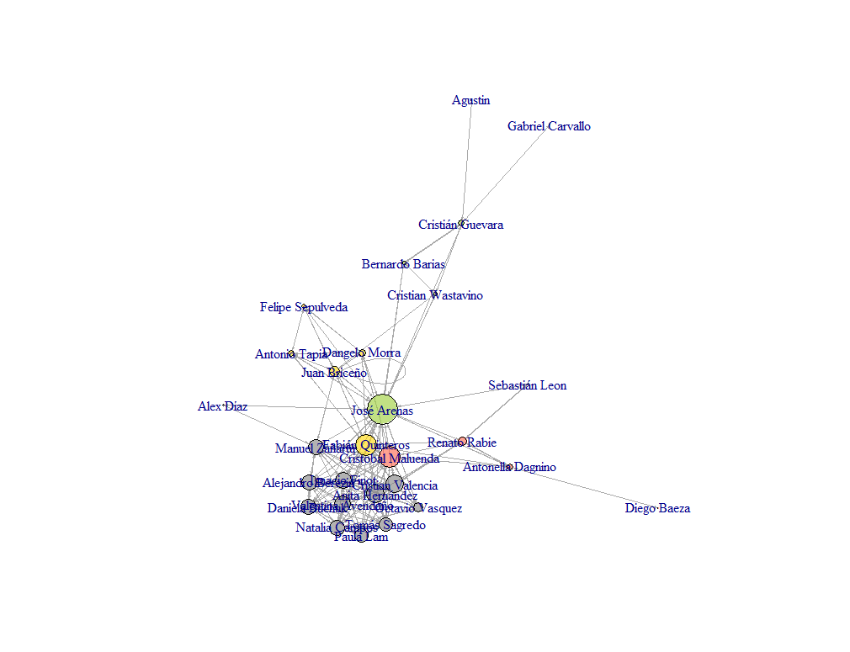
Redes de Conocidos

Slide 8
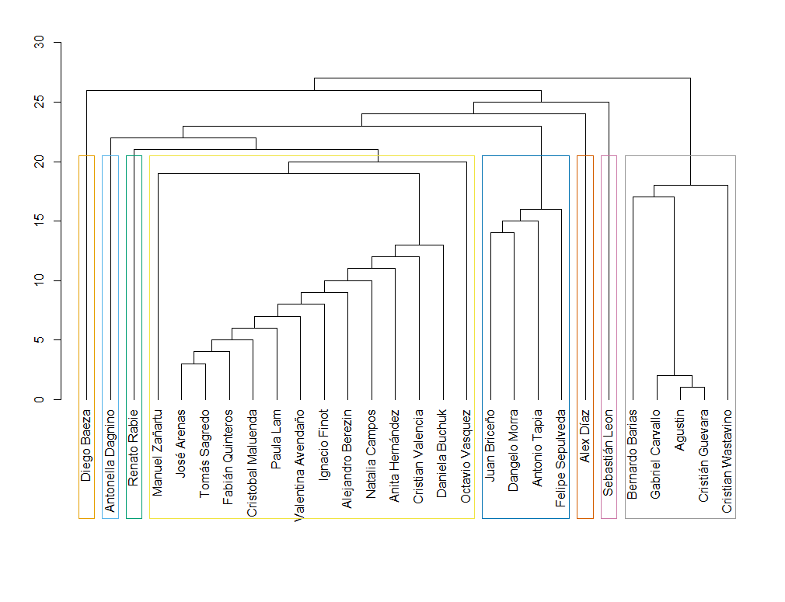
Redes de Conocidos

Slide 9
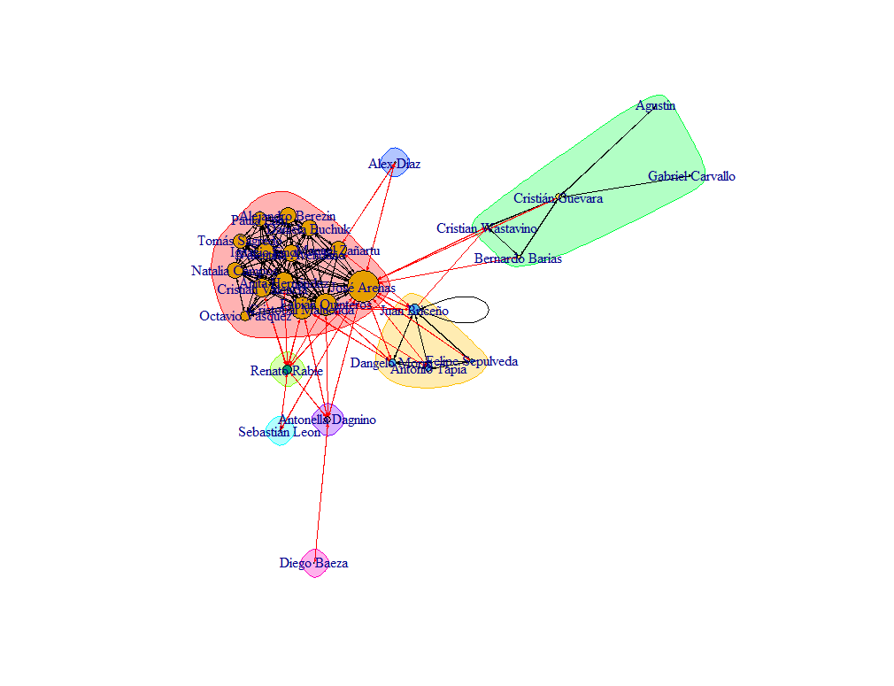
Redes de Conocidos

Slide 10
FORMAR GRUPOS!!!

Slide 11
Formar Grupos
Asignar grupos (reunirse físicamente)
Hablar sobre intereses y backgrounds (10’)
Vamos a presentar algunas ideas de aplicación +Feedback
*(después de Env + Cap 1 + Aplicación)

